Slide 1
GAMELOFT_FINAL
Nguyễn Duy Võ Anh
K61 – CACLC
Đại học Công nghệ - ĐHQGHN

Slide 2
Sở thích
Nghe nhạc
Chơi game

Slide 3
NGHE NHẠC ĐOÁN TÊN BÀI HÁT
táh iàb nêt náođ cạhn ehgn

Slide 4
Ý tưởng Game
GAME
IDEA
Dựa trên đa số sở thích của các bạn trẻ: Nghe nhạc và chơi game
Với lối chơi mới đó là phát nhạc ngược

Slide 5
Cách chơi
GAME
PLAY
Người chơi chọn list nhạc bất kì
Ứng dụng tải list nhạc và phát
Sẽ có 3 phương án trả lời trong 15s, hiện đáp án trong 10s
Nếu người chơi trả lời đúng thì sẽ chuyển bài
Nếu người chơi trả lời sai thì trò chơi kết thúc

Slide 6
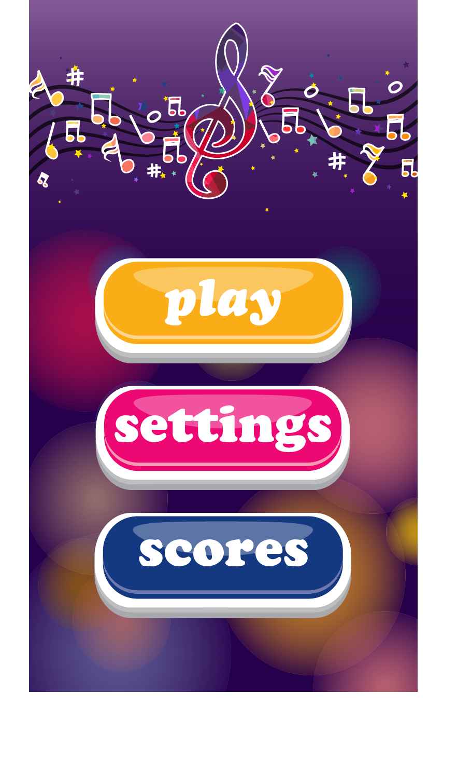



Các thành phần trong Game
GAME
OBJECT
Mute/unmute
Play button
Main menu
Credit button
Scores button

Slide 7
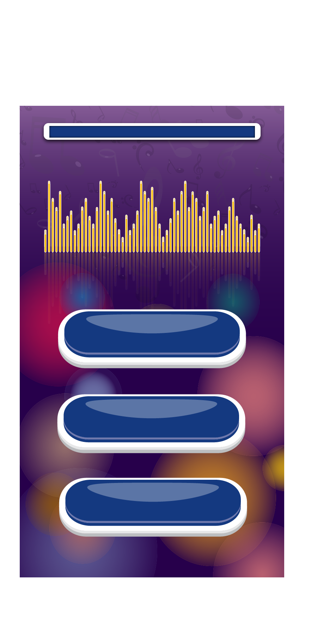
Các thành phần trong Game
GAME
OBJECT
Time left
Soundwave
Game play
Answer buttons

Slide 8
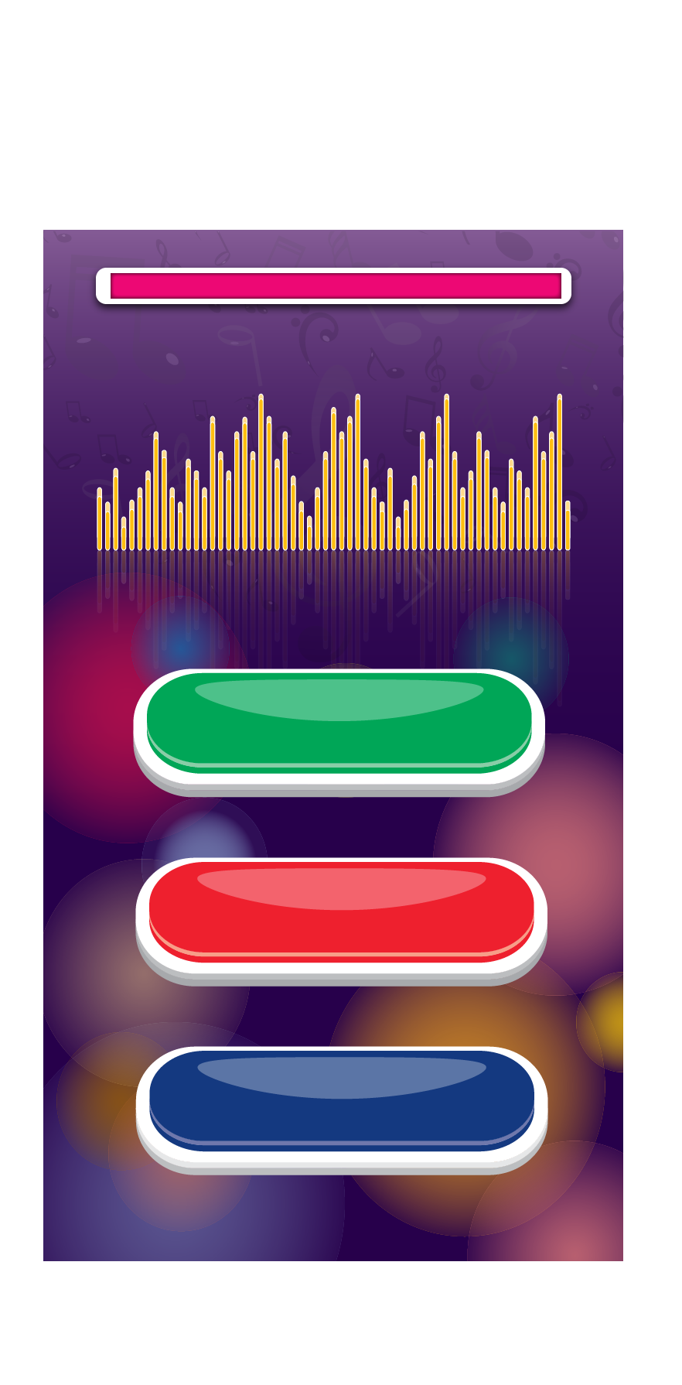
Các thành phần trong Game
GAME
OBJECT
Time left
Soundwave
Correct answer
Game play
Wrong answer

Slide 9
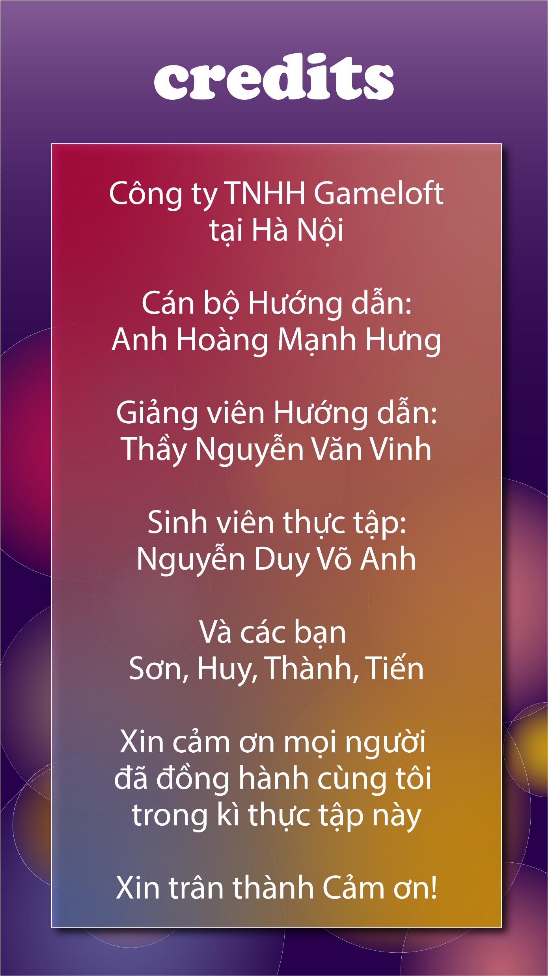
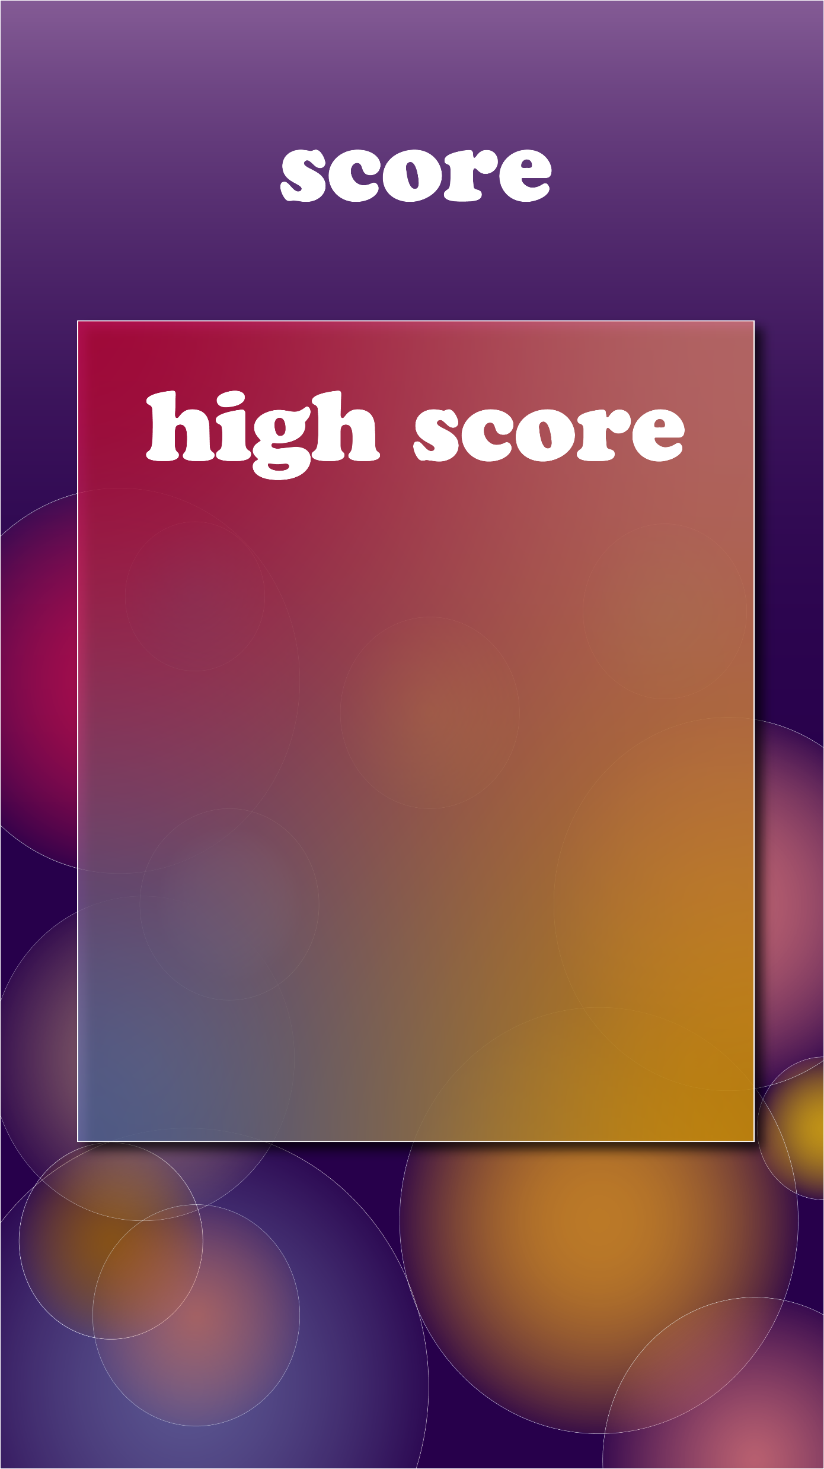
Các thành phần trong Game
GAME
OBJECT
Credit
Score

Slide 10



Các công cụ phát triển Game
TOOLS
TRAINNG
FRAMEWORK

Slide 11
Khó khăn gặp phải khi làm Game
DEADLOCK
Xử lý thư viện soloud
Kiểm tra đúng sai của kết quả
Vẽ animation
d

Slide 12
Dự kiến phát triển
FUTURE
UPDATE
Thêm tính năng cho phần setting
Làm sóng nhạc theo thời gian thực
Import dữ liệu nhạc người dùng để xử lý

